Slide 1
Растављање полинома на чиниоце
Прва крагујевачка гимназија
Ментор: Студент :
Јасмина Мицић Надица Милетић
Крагујевац, 2017.

Slide 2



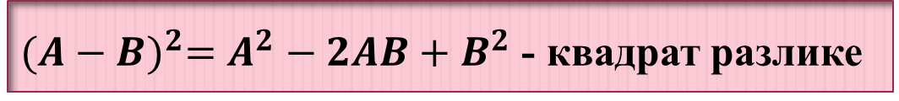
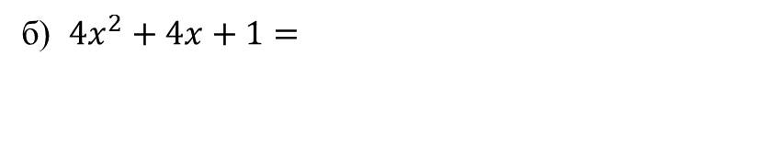
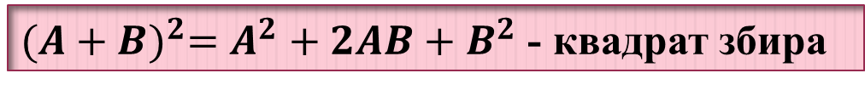

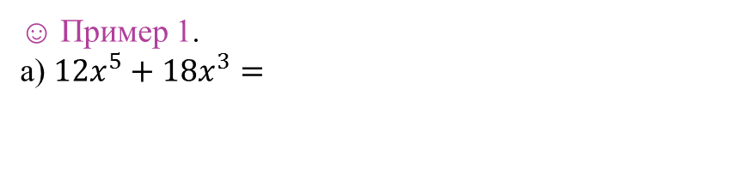
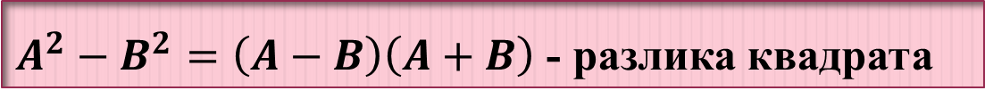
$A\left(B±C\right)=AB±AC$ - дистрибутивни закон
Пример 1.
а) $12x^{5}+18x^{3}=$
${(A+B)}^{2}=A^{2}+2AB+B^{2}$ - квадрат збира
б) $4x^{2}+4x+1=$
${(A−B)}^{2}=A^{2}−2AB+B^{2}$ - квадрат разлике
в) $x^{2}−8x+16=$
$A^{2}−B^{2}=\left(A−B\right)\left(A+B\right)$ - разлика квадрата
г) ${9x}^{2}−1=$

Slide 3
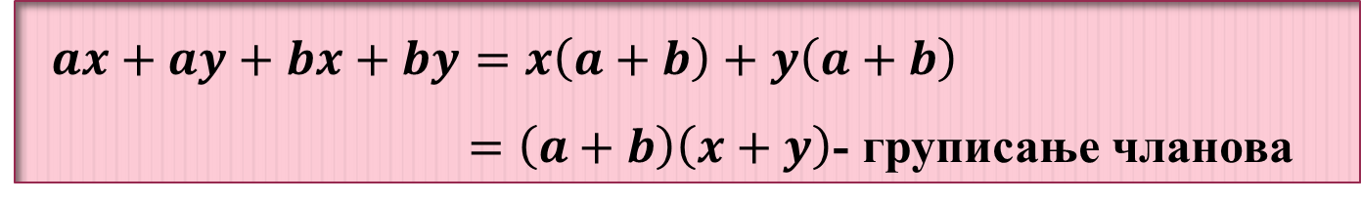
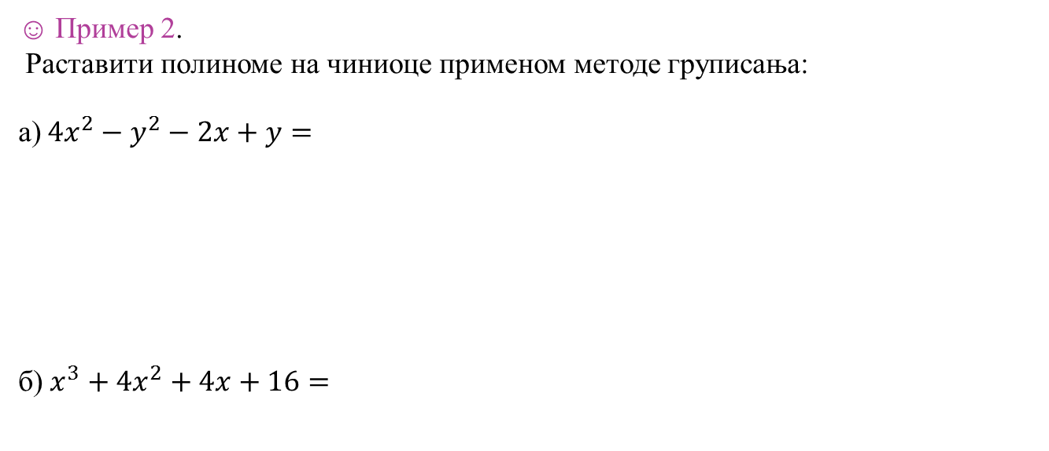
$$ax+ay+bx+by=x\left(a+b\right)+y\left(a+b\right)$$
$=\left(a+b\right)\left(x+y\right)$- груписање чланова
Пример 2.
Раставити полиноме на чиниоце применом методе груписања:
а) $4x^{2}−y^{2}−2x+y=$
б) $x^{3}+4x^{2}+4x+16=$

Slide 4
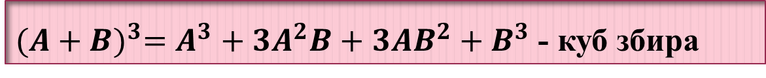
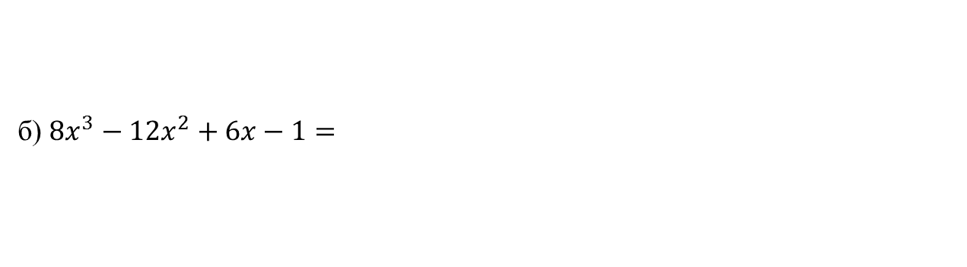
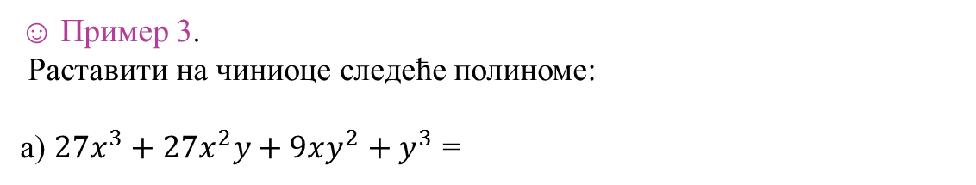
${(A+B)}^{3}=A^{3}+3A^{2}B+3AB^{2}+B^{3}$ - куб збира
Пример 3.
Раставити на чиниоце следеће полиноме:
а) $27x^{3}+27x^{2}y+9xy^{2}+y^{3}$ =
${(A−B)}^{3}=A^{3}−3A^{2}B+3AB^{2}−B^{3}$ - куб разлике
б) $8x^{3}−12x^{2}+6x−1=$

Slide 5
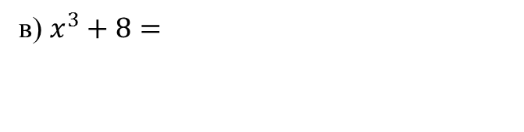
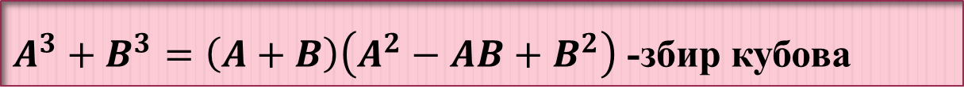
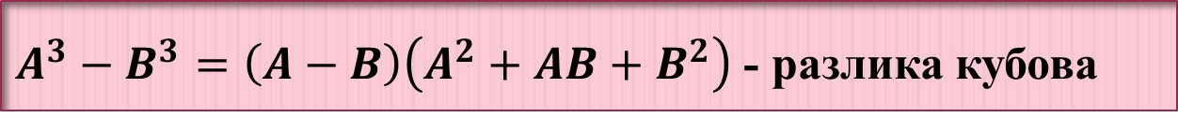
$A^{3}+B^{3}=\left(A+B\right)\left(A^{2}−AB+B^{2}\right)$ -збир кубова
в) $x^{3}+8=$
$A^{3}−B^{3}=\left(A−B\right)\left(A^{2}+AB+B^{2}\right)$ - разлика кубова
г) $125x^{3}−8=$

Slide 6
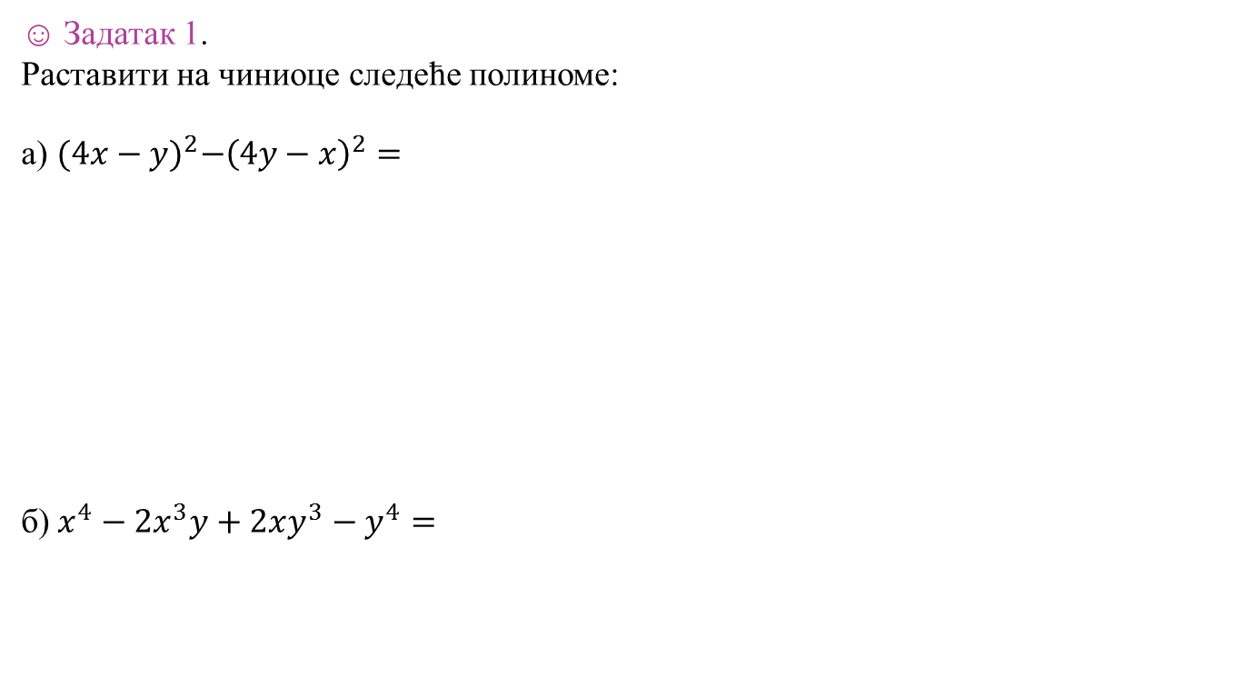
Задатак 1.
Раставити на чиниоце следеће полиноме:
а) ${(4x−y)}^{2}−{\left(4y−x\right)}^{2}=$
б) $x^{4}−2x^{3}y+2xy^{3}−y^{4}=$

Slide 7
в) $x^{3}−4x^{2}y+4xy^{2}−x=$

Slide 8
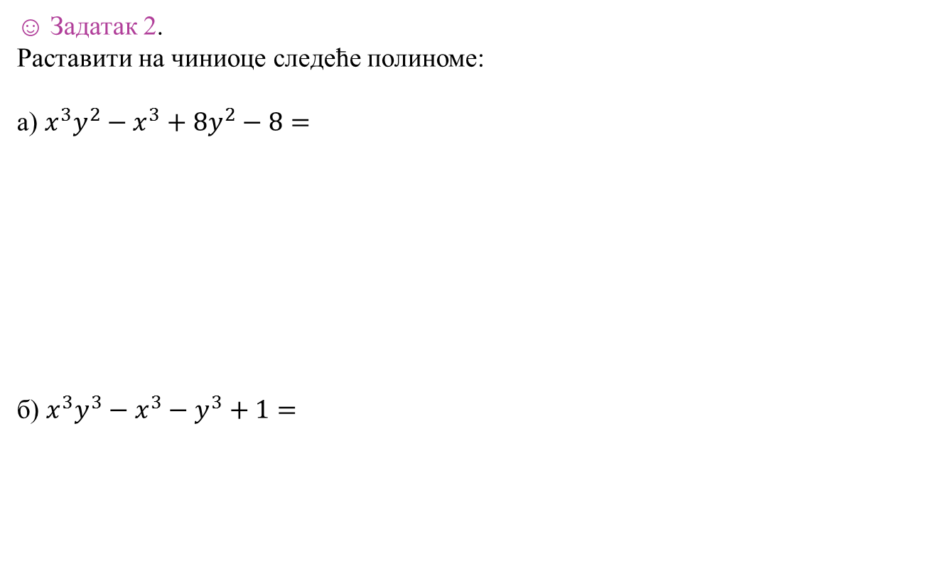
Задатак 2.
Раставити на чиниоце следеће полиноме:
а) $x^{3}y^{2}−x^{3}+8y^{2}−8=$
б) $x^{3}y^{3}−x^{3}−y^{3}+1=$

Slide 9
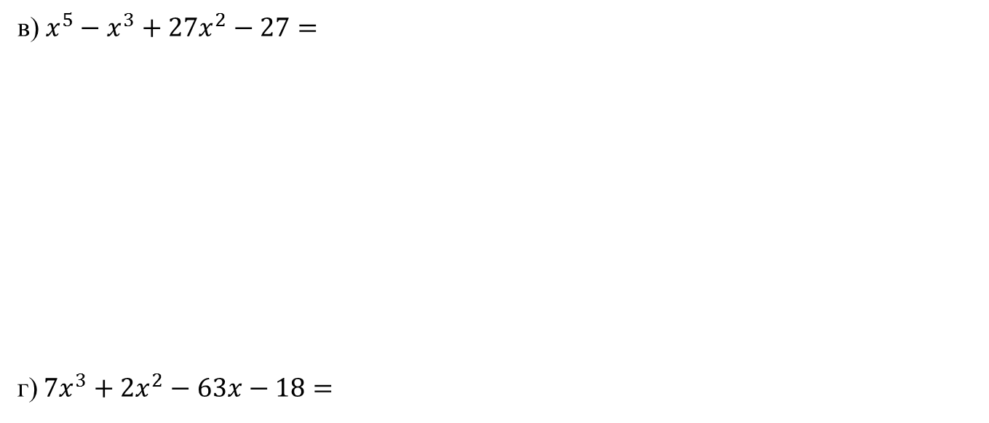
в) $x^{5}−x^{3}+27x^{2}−27=$
г) $7x^{3}+2x^{2}−63x−18=$

